Slide 1
1.3 数据库应用系统

Slide 2
【本节学习目标】
了解数据库应用系统类型
理解数据库应用系统结构
理解数据库应用系统生命周期

Slide 3
一、数据库应用系统类型
1. 业务处理系统
业务处理系统(Transaction Process System, TPS)是运用数据库应用程序对机构业务活动（如订购、销售、支付、出货、核算等）信息进行记录、计算、检索、汇总、统计等数据处理，为机构操作层面提供基本业务服务，提高业务处理效率的信息系统。
商业终端销售系统
航空机票订票系统
酒店系统
…

Slide 4
2.管理信息系统
管理信息系统（Manage Information System，MIS）是一种以机构职能管理为主导，利用计算机软硬件、网络通信、数据库等IT技术，实现机构职能整体信息化管理，以达到规范化管理和提高机构工作效率，并支持机构职能服务的信息系统。
人力资源管理信息系统
办公管理信息系统
CRM管理信息系统
ERP管理信息系统
…

Slide 5
3.决策支持系统
决策支持系统（Decision Support System）是以管理科学、运筹学、控制论和行为科学为基础，以计算机技术、数据库技术、人工智能技术为手段，针对特定领域问题解决，为管理者提供辅助决策服务与方案的信息系统。
电信营销大数据决策支持系统
证券分析与辅助决策信息系统
法定传染病疫情预测系统
基于大数据的地震救灾决策支持系统
…

Slide 6
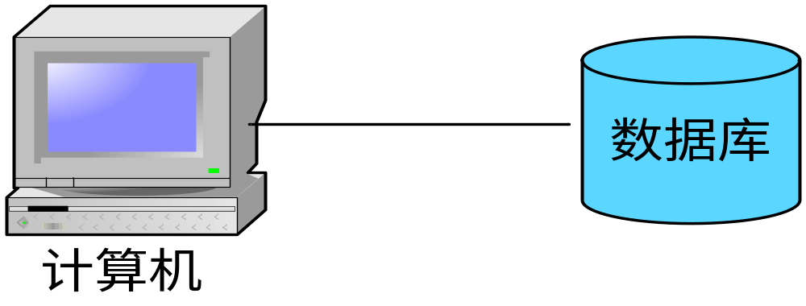
二、数据库系统应用结构
1.单机用户结构
特点: 在单机用户结构系统中，整个数据库应用系统都装在一台计算机上，由一个用户进行访问操作，数据不能共享，数据冗余度大。

Slide 7
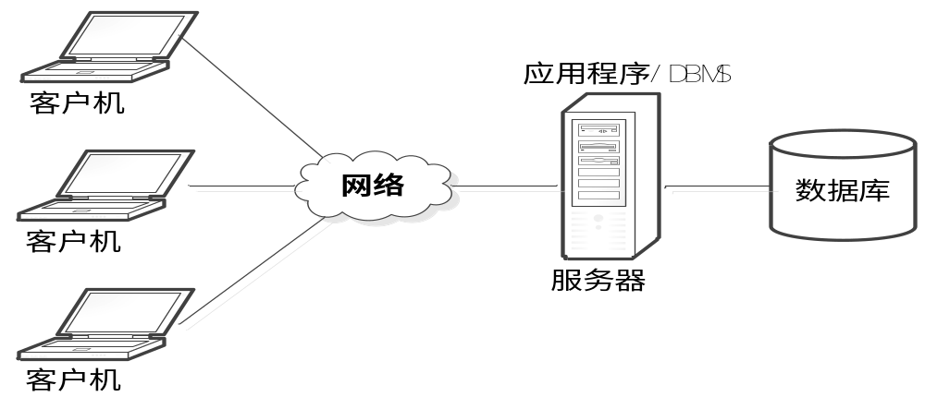
2. 集中式结构
特点: 数据库系统的应用程序、DBMS、数据，都部署在同一服务器上运行，多个用户使用自己的计算机终端网络连接服务器，并可实现共享访问数据库。
优缺点: 结构简单，易于维护，但是当终端用户增加到一定数量后，服务器及网络将成为数据存取访问的瓶颈，使系统的性能大大地降低。

Slide 8
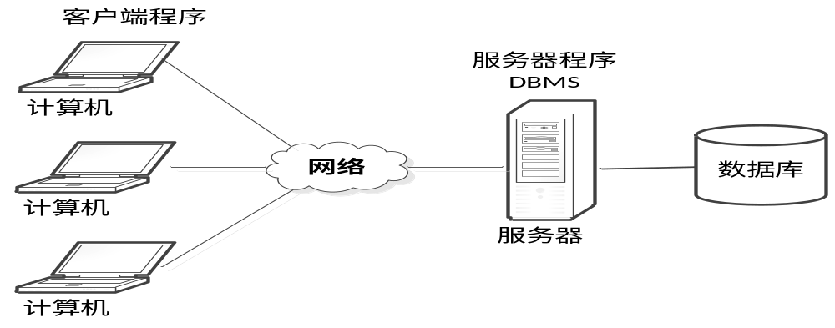
3. 客户/服务器结构
特点:数据库应用系统的数据集中在数据库服务器管理、应用分布客户机处理。客户端应用程序通过网络并发访问数据库服务器中的数据库。
优缺点:在客户/服务器结构系统中，客户机程序与数据库服务器分工进行数据处理，提高了系统的负载分担能力，但仍会因大量客户端并发访问数据库服务器，导致系统性能瓶颈。

Slide 9
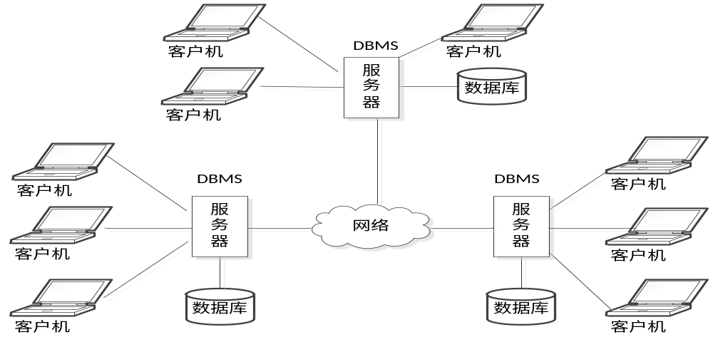
4. 分布式结构
特点：分布式结构的数据库系统既实现数据分布，又实现处理分布。分布式数据库系统的各服务器结点数据库在逻辑上是一个整体，但物理分布在计算机网络的不同服务器结点上运行。每个数据库服务器可通过网络既支持多个本地客户机访问，也支持远程客户机访问。网络中的每一个数据库服务器都可以独立地存取与处理数据，并执行全局应用。

Slide 10
优缺点:分布式结构数据库系统适合跨地区的大型机构及企业等组织对数据库应用的需求，其处理性能强，但数据库的分布处理与维护有一定的开销与技术难度。
讨论：淘宝网是什么结构的？拟自建个网站，应该选用什么样的结构？

Slide 11
三、数据库应用系统生命周期
1. 需求分析
系统分析人员与用户交流，利用软件工程方法获取系统数据需求信息，并采用需求模型定义系统数据组成，及其数据字典。
2. 系统设计
系统设计人员根据系统功能和性能需求，对系统数据库进行设计，包括系统概念数据模型、系统逻辑数据模型和系统物理数据模型设计。
3. 系统实现
按照系统设计方案进行数据库创建与应用编程实现，主要包括DBMS安装部署、数据库创建、数据对象创建、应用编程实现等方面的工作。

Slide 12
4. 系统测试
系统测试人员将测试数据上载到数据库中，对数据库对象进行测试操作访问，实现数据库功能和性能测试。
5. 系统运行与维护
系统运维人员在信息系统投入运行过程中，对数据库系统进行定期维护和优化，以保证数据库系统正常地、高效地运行。

Slide 13
课堂讨论
1、面对每个主体都需要拥有自己的数据资源，数据库系统应该采取什么样的结构模式？

Slide 14
课堂讨论
2、数据库应用系统的生命周期有哪几个阶段？每个阶段主要做什么活动？数据库表对象创建在哪个阶段？

Slide 15
本节学习结束！

